Slide 1
음반판매점을 위한
데이터베이스 설계와
ODBC 프로그래밍
200411022 유 선

Slide 2
목차
프로젝트 주제
요구사항 분석
데이터 모델링
DDL (Definition)
DML (Management)
ODBC 프로그래밍
프로젝트 자체 평가

Slide 3
프로젝트 주제
프로젝트 팀원
  200411022 유 선
프로젝트 주제
  음반 판매점을 위한 데이터베이스 설계
사용한 DBMS 및 개발 도구
  Oracle 9i
  Microsoft Visual Studio 6.0

Slide 4
요구사항 분석
상점은 고객을 관리하고 음반을 판매한다.
고객에 대한 고객ID, 이름, 전화번호, 주민번호, 주소, 마일리지를 관리한다.
음반에 대한 음반코드, 음반제목, 가수, 제작사, 재고수량, 판매단가를 관리한다.
고객에서 음반을 판매할 때 판매일과 수량을 기록한다.
음반은 입고된 음반이 진열대에 배치함으로써 고객에게 판매될 준비를 한다.
입고된 음반은 입고번호, 음반제목, 제작사, 가수, 입고일자, 입고단가를 기록한다.
고객은 여러 개의 음반을 살 수 있고 음반은 여러 고객에게 판매된다.

Slide 5
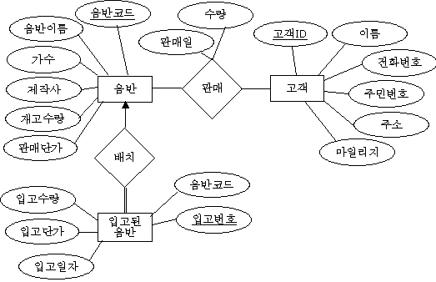
데이터 모델링

Slide 6
데이터 모델링
컬럼 | 타입 | Key Type | NotNull/ UNIQUE | FK table | FK컬럼 | 조건
고객ID | char(10) | PK | NN, U
고객이름 | Varchar(20) |  | NN
전화번호 | char(20) |  | NN
주민번호 | char(14) |  | NN, U
주소 | Varchar(20)
마일리지 | Int

Slide 7
데이터 모델링
컬럼 | 타입 | Key Type | NotNull/ UNIQUE | FK table | FK컬럼 | 조건
음반코드 | char(10) | PK | NN, U
음반이름 | Varchar(20) |  | NN
가수 | Varchar(20) |  | NN
제작사 | Varchar(20)
재고수량 | Int |  | NN
판매단가 | Int |  | NN

Slide 8
데이터 모델링
컬럼 | 타입 | Key Type | NotNull/ UNIQUE | FK table | FK컬럼 | 조건
입고번호 | char(10) | PK | NN, U
입고일자 | Date |  | NN
입고단가 | Int |  | NN
입고수량 | Int |  | NN
읍반코드 | Char(10) | FK | NN | 음반 | 음반코드

Slide 9
데이터 모델링
컬럼 | 타입 | Key Type | NotNull/ UNIQUE | FK table | FK컬럼 | 조건
고객ID | char(10) | FK | NN | 고객 | 고객ID
읍반코드 | Char(10) | FK | NN | 음반 | 음반코드
판매일 | Date |  | NN
수량 | Int |  | NN

Slide 10
D D L (Definition)
고객 테이블 생성
CREATE TABLE 고객 (
고객ID CHAR(10) NOT NULL PRIMARY KEY,
고객이름 VARCHAR(20) NOT NULL,
전화번호 CHAR(20) NOT NULL,
주민번호 CHAR(14) NOT NULL,
주소 VARCHAR(20) NULL,
마일리지 INT,
CONSTRAINT 주민번호_중복 unique(주민번호)
);

Slide 11
D D L (Definition)
음반 테이블 생성
CREATE TABLE 음반 (
음반코드 CHAR(10) NOT NULL PRIMARY KEY,
음반이름 VARCHAR(20) NOT NULL,
가수 VARCHAR(20) NOT NULL,
제작사 VARCHAR(20) NULL,
재고수량 INT NOT NULL,
판매단가 INT NOT NULL
);

Slide 12
D D L (Definition)
입고음반 테이블 생성
CREATE TABLE 입고음반(
입고번호 CHAR(10) NOT NULL PRIMARY KEY,
입고일자 DATE NOT NULL,
입고단가 INT NOT NULL,
입고수량 INT NOT NULL,
음반코드 CHAR(10) NOT NULL,
CONSTRAINT 등록이_안된_음반코드임 FOREIGN KEY
(음반코드) REFERENCES 음반(음반코드)
);

Slide 13
D D L (Definition)
판매 테이블 생성
CREATE TABLE 판매 (
고객ID CHAR(10) NOT NULL,
음반코드 CHAR(10) NOT NULL,
판매일 DATE NOT NULL,
수량 INT NULL,
CONSTRAINT fk판매tbl_고객ID가_없음 FOREIGN KEY
(고객ID) REFERENCES 고객(고객ID),
CONSTRAINT fk판매tbl_음반코드가_없음 FOREIGN KEY
(음반코드) REFERENCES 음반(음반코드)
);

Slide 14
D M L (Management)(SQL예시)
고객등록
  INSERT INTO 고객 VALUES('test_c','나호정','123,1113','123456-1111113','성황동',0);
음반입고(음반목록에 없을 경우)
  INSERT INTO 음반 VALUES('1','SCANDAL 1집','강타와 바네스','SM엔터테이먼트',10,8900);
  INSERT INTO 입고음반 VALUES('1','06/5/20',7000,10,'1');
음반입고(음반목록에 없을 있을 경우)
  INSERT INTO 입고음반 VALUES('9','06/5/25',7000,10,'1');
고객정보 전제보기(고객ID로 정렬)
  SELECT * FROM 고객 ORDER BY 고객ID;
음반목록 전제보기(음반코드로 정렬)
  SELECT * FROM 음반 ORDER BY 음반코드;
판매목록 전제보기
  SELECT * FROM 판매;

Slide 15
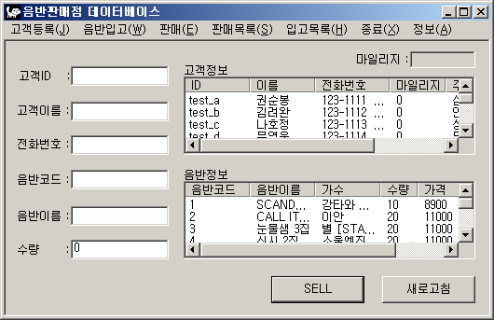
ODBC 프로그래밍

Slide 16
프로젝트 자체 평가
제안서와의 차이점
  E-R 다이어그램의 수정
    입고음반과 음반의 관계가 ‘1:1’ 아니고 ‘다:1’로 바꿈.
    입고음반에 음반코드로 음반테이블과 조인하여 제작사, 가수, 음반이름을 알 수 있기 때문에 제거했음.
  요구사항 추가
    ‘고객은 여러 개의 음반을 살 수 있고 음반은 여러 고객에게 판매된다.’를 추가함

Slide 17
프로젝트 자체 평가
장점
  음반 판매점에서 얼마나 팔렸고 어느 정도의 재고가 있는지 한눈에 파악할 수 있다.
단점
  프로그램 시작하기 전에 데이터베이스를 설정해줘야 함
  데이터베이스와 연결로 인해 프로그램 시작이 느리다.

